Slide 1

Крістіан Діор
Підготувала
учениця 10-А класу
Джура Аліна

Slide 2
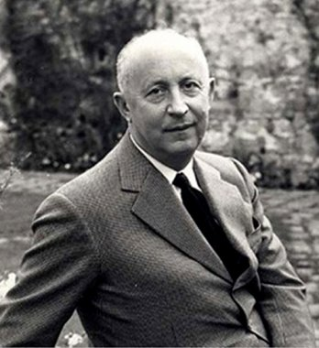
Крістіан Діор, який став одним з найвідоміших дизайнерів світу, народився 21 січня 1905 року у Франції.

Slide 3
В 1928 році Крістіан відкрив художню галерею, в цьому йому допоміг друг. Галерея була закрита через три роки через смерть матері Діора та хвороби батька, який і фінансував існування галереї.

Slide 4
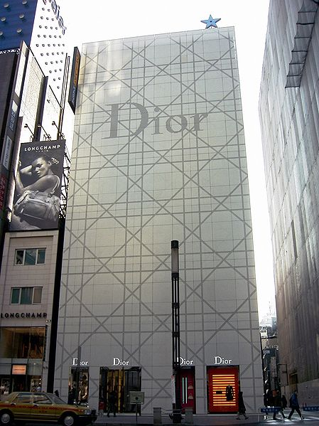
Крамниця
"Крістіан Діор" у
м. Ґінза, Японія.

Slide 5
«Духи — це неперевершений відтінок жіночої індивідуальності, це останній штрих образу»
— Крістіан Діор
«Парфуми говорять про жінку більше, ніж її почерк»
— Крістіан Діор

Slide 6
Парфумерія
Парфумерія Christian Dior займає 4-е місце у світі за обсягом продажів. Парфумерному дому Dior належить безліч відкриттів в галузі отримання есенцій ароматів — наприклад, есенція конвалії і ванілі.

Slide 7
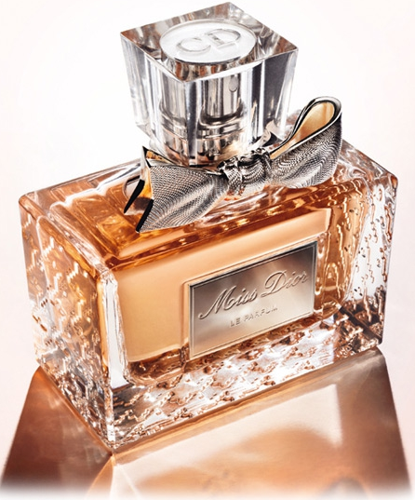
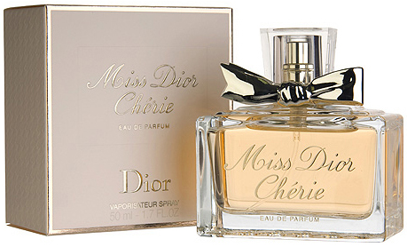
Всього в наш час існує 97 ароматів Dior, перший з них був випущений в 1947 році під назвою Christian Dior Miss Dior.

Slide 8
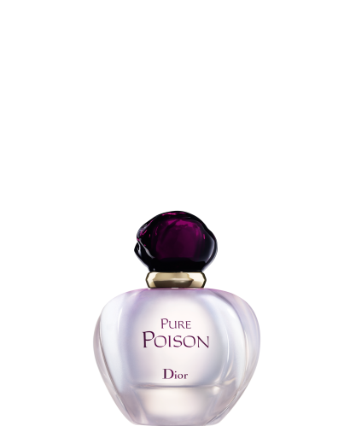
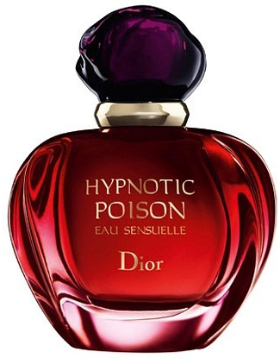
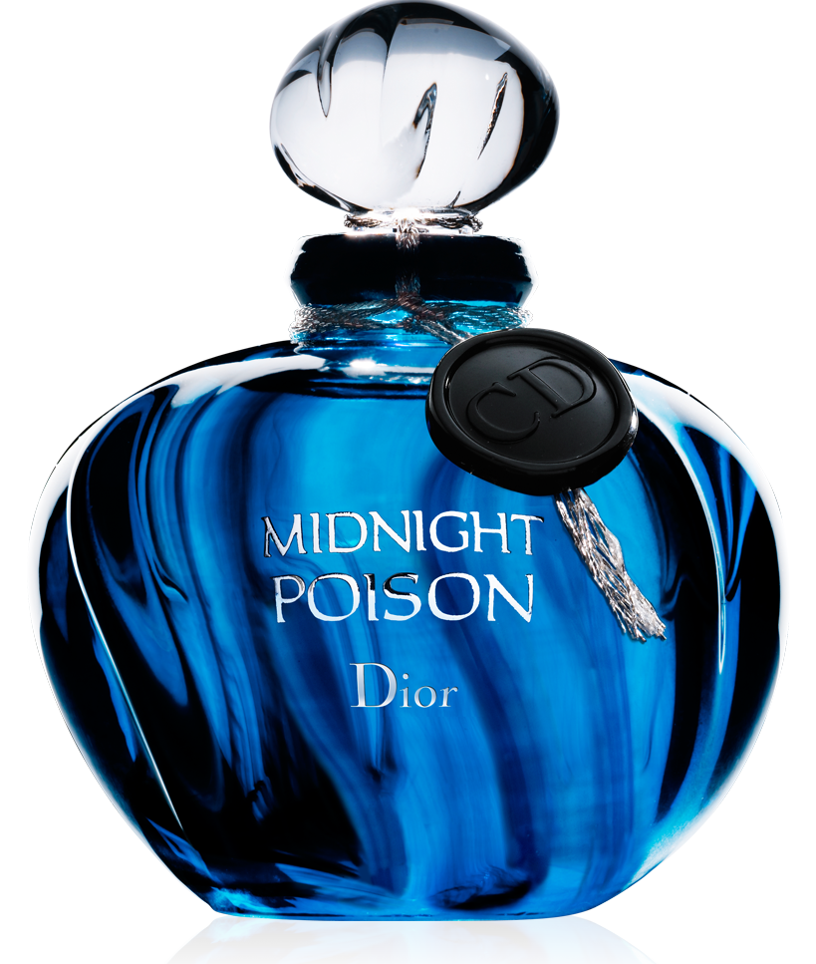
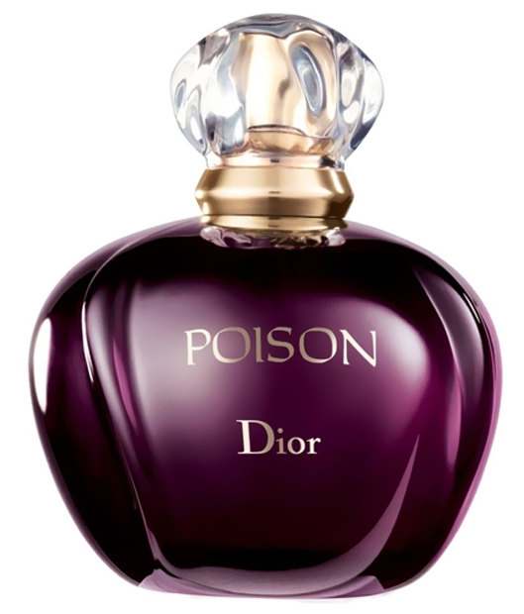

Slide 9
Одяг
Перша колекція одягу Крістіана Діора була представлена ​​в лютому 1947 року. Вона отримала назву "Лінія королли".

Slide 10
«Мої сукні — ефемерні предмети архітектури, призначені для того, щоб прославляти пропорції жіночого тіла»
— Крістіан Діор

Slide 11
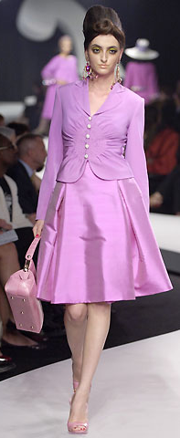
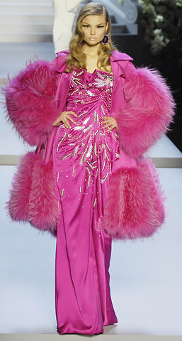
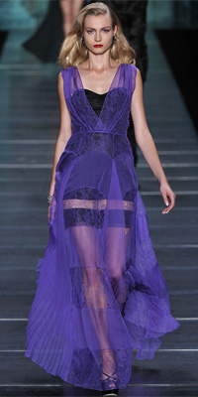
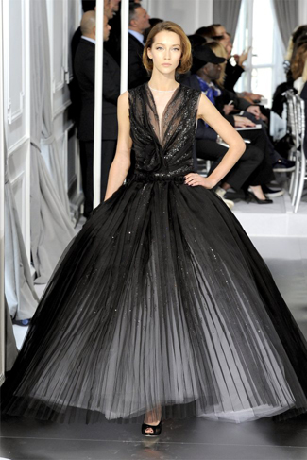
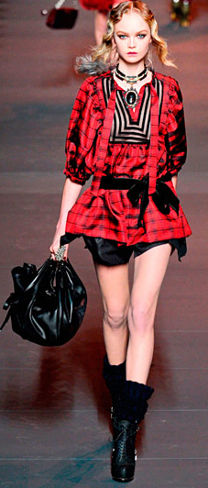

Slide 12
Косметика
Під брендом Christian Dior випускаються не тільки одяг, аксесуари і парфумерія, але і косметичні товари, декоративна косметика, засоби для догляду за шкірою. У 2006 році бренд почав продукувати косметику для чоловіків Dior Homme Dermo System.

Slide 13
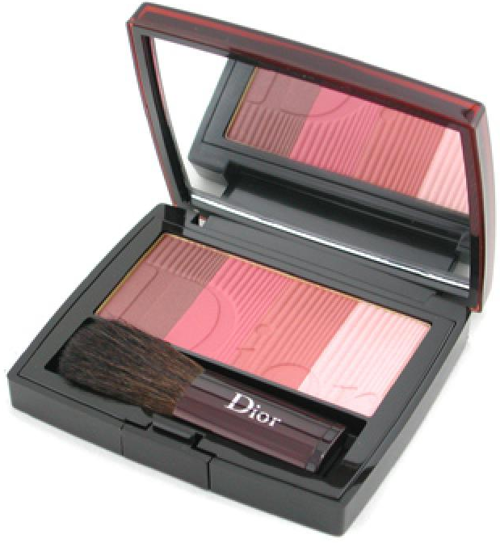
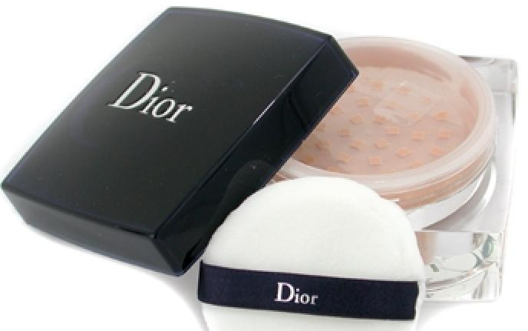
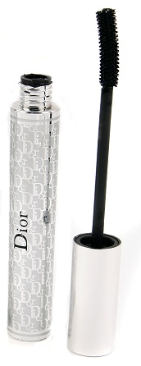
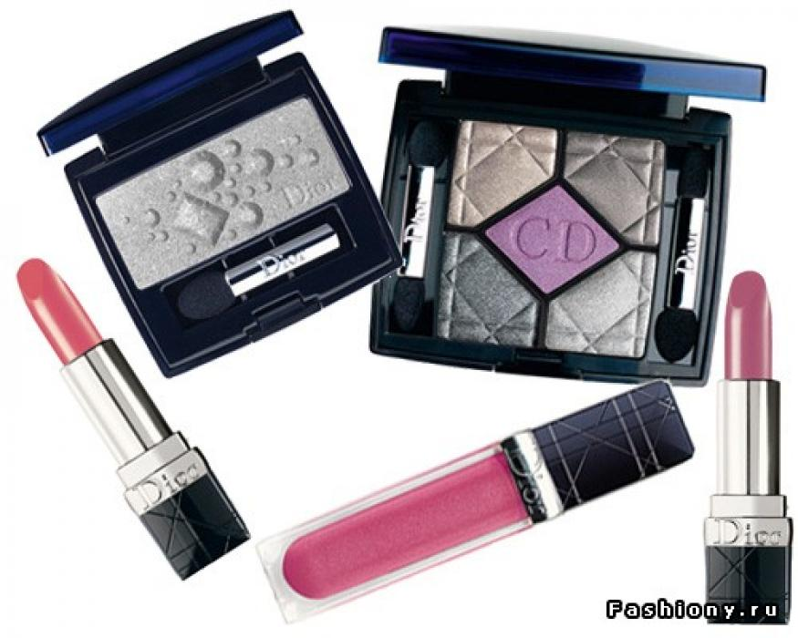
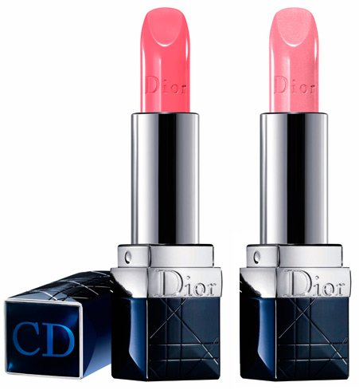

Slide 14
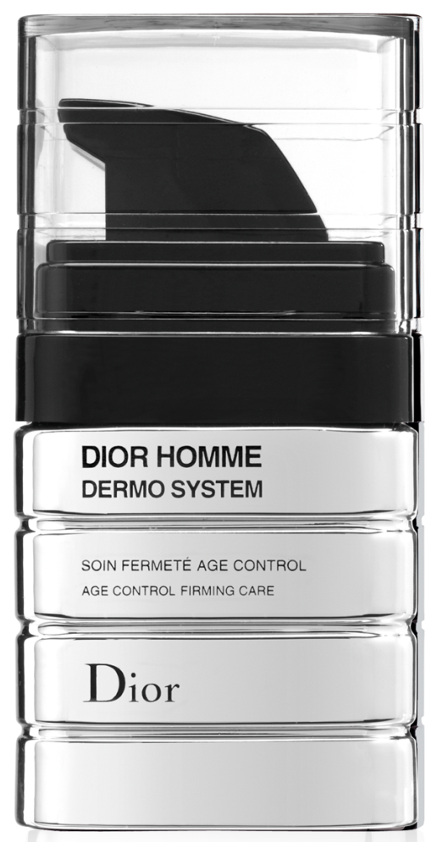
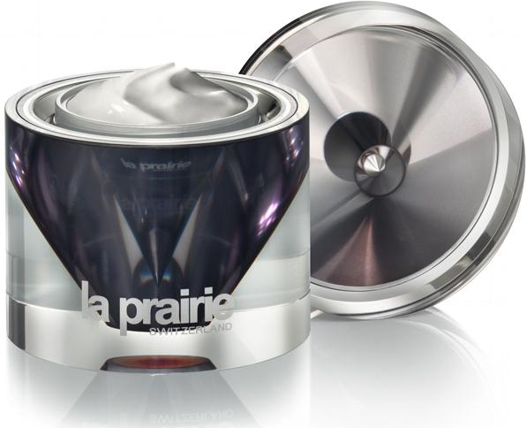
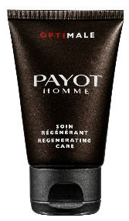
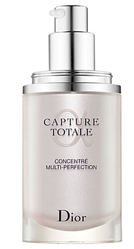
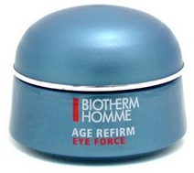
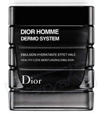

Slide 15
Кінець

